Slide 1

Hukum-hukum Probabilitas (Peluang)

Slide 2

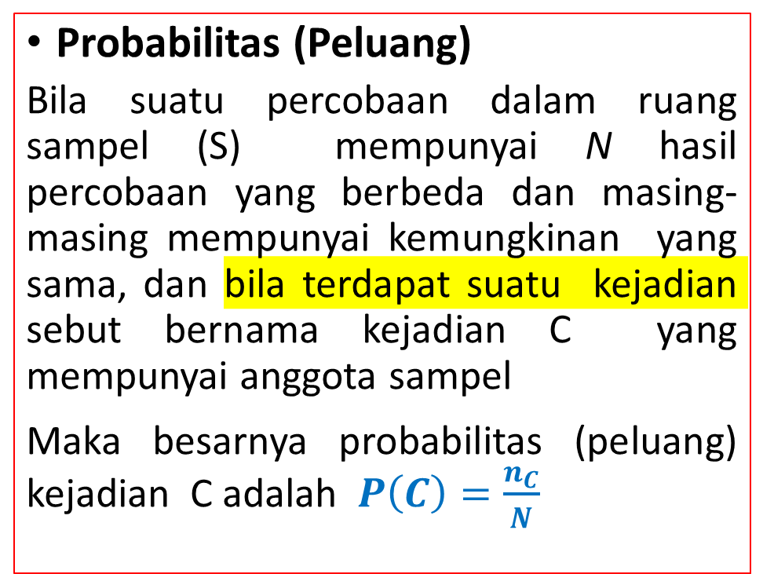

PROBABILITAS (PELUANG)
S
Gambar Diagram Venn : Ruang Sampel dan Kejadian
Probabilitas (Peluang)
Bila suatu percobaan dalam ruang sampel (S) mempunyai N hasil percobaan yang berbeda dan masing-masing mempunyai kemungkinan yang sama, dan bila terdapat suatu kejadian sebut bernama kejadian C yang mempunyai anggota sampel
Maka besarnya probabilitas (peluang) kejadian C adalah $P\left(C\right)=\frac{n_{C}}{N}$
Banyaknya N
C
$$n_{C}$$
Banyaknya
$$n_{C}$$

Slide 3
CATATAN TENTANG PROBABILITAS (PELUANG)
Besarnya probabilitas (peluang) dari suatu kejadian (misal Bernama kejadian C) adalah $0≤P(C)≤1$
Besarnya probabilitas (peluang) dari suatu $P\left(∅\right)=0$
Besarnya probabilitas (peluang) dari suatu $P\left(S\right)=1$
Besarnya probabilitas (peluang) : $P\left(C\right)+P\left(C^{′}\right)=1$

Slide 4

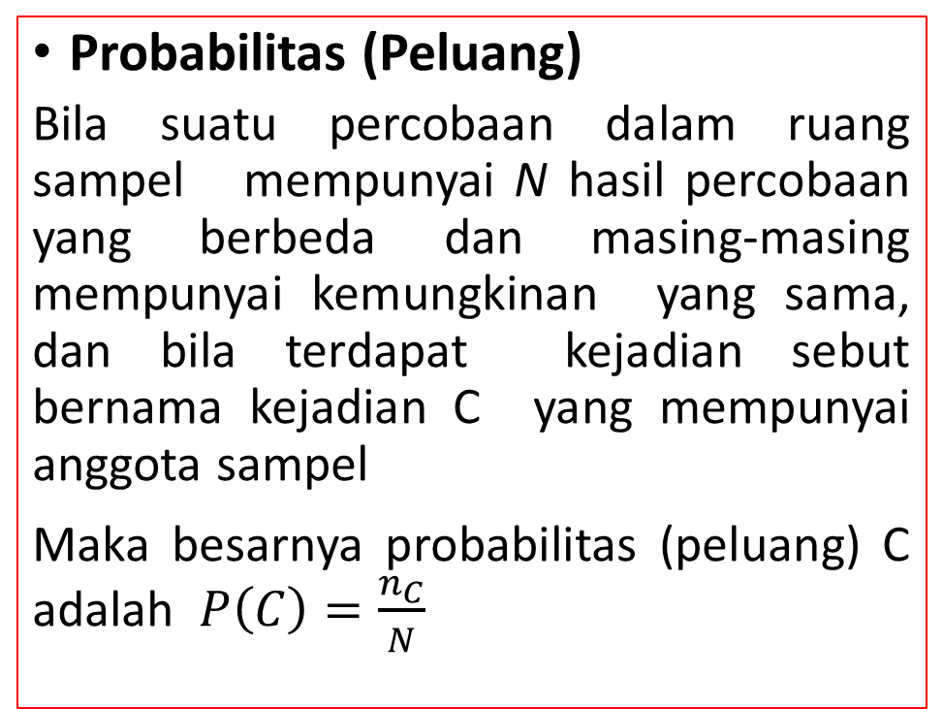
PROBABILITAS (PELUANG)
S
Gambar Diagram Venn : Ruang Sampel dan Kejadian
Probabilitas (Peluang)
Bila suatu percobaan dalam ruang sampel mempunyai N hasil percobaan yang berbeda dan masing-masing mempunyai kemungkinan yang sama, dan bila terdapat kejadian sebut bernama kejadian C yang mempunyai anggota sampel
Maka besarnya probabilitas (peluang) C adalah $P\left(C\right)=\frac{n_{C}}{N}$
Banyaknya N
C
$$n_{C}$$
Banyaknya
$$n_{C}$$

Slide 5
Contoh Soal Probababilitas -1A
Sebuah percobaan dengan melakukan wawancara terhadap 3 orang ibu rumah tangga, apakah memasak menggunakan minyak goreng BM.
Jika diketahui kejadian M : paling banyak ada 2 ibu memasak menggunakan minyak goreng BM
Hitunglah Probabilitas (Peluang) kejadian M
JAWAB:
Rumus probabilitas (peluang) M adalah $P\left(M\right)=\frac{n_{M}}{N}$
Berapa banyaknya Ruang Sampel S , $N$= 8
Deskripsikan Ruang Sampel S.
S= { YYT, YTT, YTY, TTT, YYY, TYT, TYY, TTY }

Slide 6
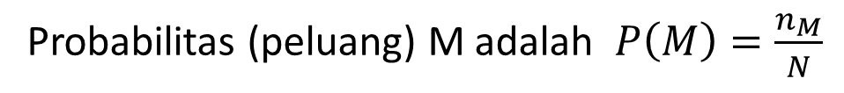
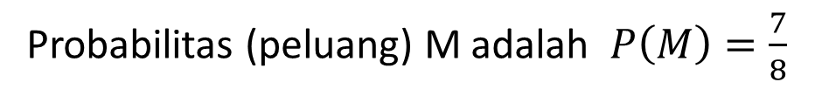
Jika diketahui kejadian M : paling banyak ada 2 ibu memasak menggunakan minyak goreng BM
Berapa banyaknya kejadian M, $n_{M}$ =7
Deskripsikan kejadian M
M = { YYT, YTY, TYY, YTT, TYT, TTY, TTT }
Probabilitas (peluang) M adalah $P\left(M\right)=\frac{n_{M}}{N}$
Probabilitas (peluang) M adalah $P\left(M\right)=\frac{7}{8}$

Slide 7
Contoh Soal Probababilitas -1B
Sebuah percobaan dilakukan dengan melakukan wawancara terhadap 3 orang ibu rumah tangga, apakah memasak menggunakan minyak goreng BM.
Jika diketahui kejadian U: Semua ibu memasak menggunakan minyak goreng BM
Hitunglah Peluang kejadian U
Rumus probabilitas (peluang) U adalah $P\left(U\right)=\frac{n_{U}}{N}$
Berapa banyaknya Ruang Sampel S , $N$= 8
Deskripsikan Ruang Sampel S.
S= { YYT, YTT, YTY, TTT, YYY, TYT, TYY, TTY }

Slide 8
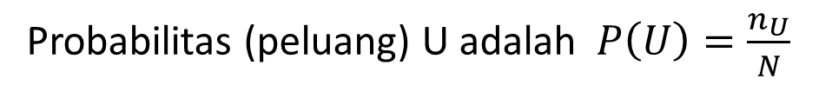
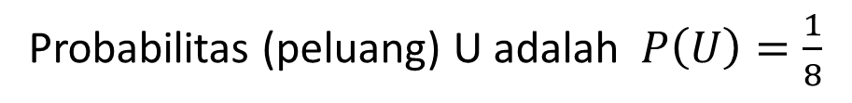
Berapa banyaknya kejadian U, $n_{U}$ =1
Deskripsikan kejadian U
U= { YYY }
Probabilitas (peluang) U adalah $P\left(U\right)=\frac{n_{U}}{N}$
Probabilitas (peluang) U adalah $P\left(U\right)=\frac{1}{8}$

Slide 9




Contoh Soal Probababilitas -1C
Sebuah percobaan dilakukan dengan melakukan wawancara terhadap 3 orang ibu rumah tangga, apakah memasak menggunakan minyak goreng BM.
Jika diketahui kejadian Z : paling sedikit seorang ibu memasak menggunakan minyak goreng BM
$P\left(Z\right)=\frac{n_{M}}{N}$ = $\frac{7}{8}$
Hitunglah Peluang kejadian Z
N= { YYY, YYT, YTY, TYY, TYT, TTT, TTY, YTT} = 8
$n_{Z}$={ YYT, YTY, TYY, TYT, TTY, YTT, YYY} = 7
Jika diketahui kejadian G: tidak satupun ibu memasak menggunakan minyak goreng BM
$P\left(G\right)=\frac{n_{T}}{N}$ = $\frac{1}{8}$
$n_{T}$ = {TTT}=1
Hitunglah Peluang kejadian G
dan

Slide 10

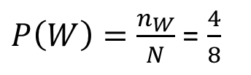
Contoh Soal Probababilitas -1D
Sebuah percobaan dilakukan dengan melakukan wawancara terhadap 3 orang ibu rumah tangga, apakah memasak menggunakan minyak goreng BM.
Jika diketahui kejadian W: Paling banyak seorang ibu TIDAK memasak menggunakan minyak goreng BM
Hitunglah Peluang kejadian W
$P\left(W\right)=\frac{n_{W}}{N}$ = $\frac{4}{8}$
$n_{W}$={YYY, YTY, YYT, TYY} = 4

Slide 11
Contoh Soal Probababilitas -1E
Sebuah percobaan dilakukan dengan melakukan wawancara terhadap 3 orang ibu rumah tangga, apakah memasak menggunakan minyak goreng BM.
Jika diketahui kejadian H: hanya ada seorang ibu yang TIDAK memasak menggunakan minyak goreng BM
Hitunglah Peluang kejadian H
Berapa banyaknya Ruang Sampel S , $N$= 8
Deskripsikan Ruang Sampel S.
S= { YYT, YTT, YTY, TTT, YYY, TYT, TYY, TTY }

Slide 12
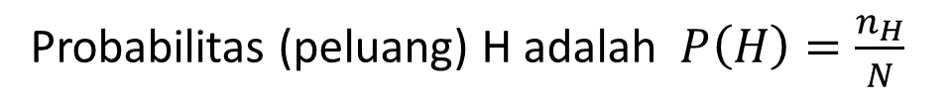
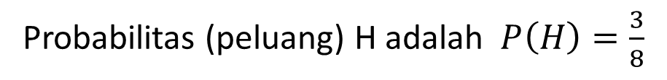
Berapa banyaknya kejadian H, $n_{H}$ =3
Deskripsikan kejadian H
H= { YYT, YTY, TYY }
Probabilitas (peluang) H adalah $P\left(H\right)=\frac{n_{H}}{N}$
Probabilitas (peluang) H adalah $P\left(H\right)=\frac{3}{8}$

Slide 13
LATIHAN SOAL 2A
Ada 4 orang sebut namanya adalah A, B, C dan D, yang akan dipilih 2 untuk menjadi juri pada lomba pembuatan Game online. Diketahui A dan B dari Teknik Informatika dan sisanya dari Disain Visual.
Jika ada kejadian K yang menyatakan bahwa dua juri berasal dari Teknik Informatika, hitunglah peluang K
Sebutkan Ruang Sampel S
Jawab
Banyaknya Ruang Sampel S , N= 6
Deskripsikan Ruang Sampel S.
S= { AB, AC, AD, CD, BC, BD}

Slide 14
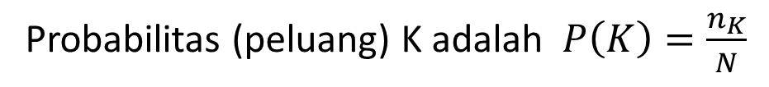
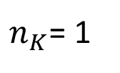
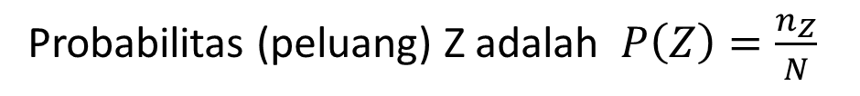
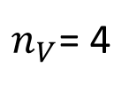
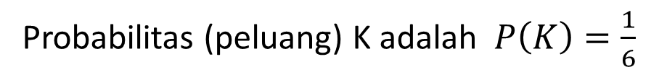
$n_{K}$= 1
K= { AB }
Probabilitas (peluang) K adalah $P\left(K\right)=\frac{n_{K}}{N}$
Probabilitas (peluang) K adalah $P\left(K\right)=\frac{1}{6}$
Jika ada kejadian Z yang menyatakan JURI terdiri dari masing-masing jurusan , hitunglah peluang Z
Z= { AC, BC, BD, AD}
$n_{V}$= 4
Probabilitas (peluang) Z adalah $P\left(Z\right)=\frac{n_{Z}}{N}$
=4/6

Slide 15
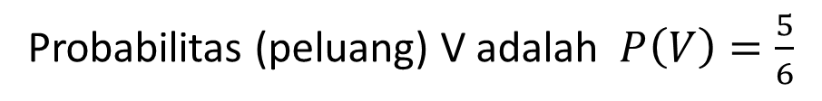
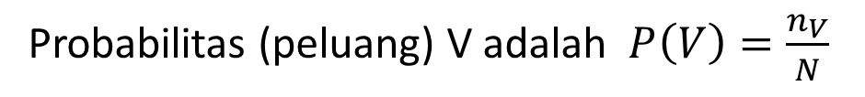
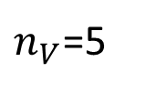
LATIHAN SOAL 2B
Ada 4 orang sebut namanya adalah A, B, C dan D, yang akan dipilih 2 untuk menjadi juri pada lomba pembuatan Game online. Diketahui A dan B dari Teknik Informatika dan sisanya dari Disain Visual.
Jika ada kejadian V yang menyatakan bahwa paling sedikit ada satu Juri dari Disain Visual. Hitunglah peluang V
Deskripsikan anggota kejadian V
Jawab
V ={ AC, AD, BC, BD, CD}
$n_{V}$=5
Probabilitas (peluang) V adalah $P\left(V\right)=\frac{n_{V}}{N}$
Probabilitas (peluang) V adalah $P\left(V\right)=\frac{5}{6}$

Slide 16
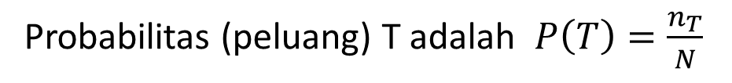
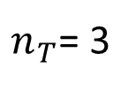
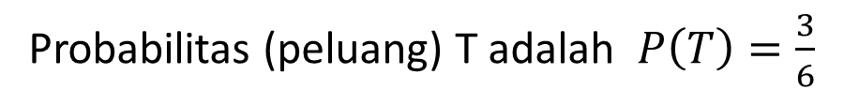
LATIHAN SOAL 2C
Ada 4 orang sebut namanya adalah A, B, C dan D, yang akan dipilih 2 untuk menjadi juri pada lomba pembuatan Game online. Diketahui A dan B dari Teknik Informatika dan sisanya dari Disain Visual.
Jika ada kejadian T yang menyatakan bahwa satu dari Jurusan Teknik Informatika tidak diijinkan terpilih. Hitunglah peluang T
Deskripsikan anggota kejadian T
Jawab: missal yang tidak diijinkan terpilih adalah A
T ={BC, BD, CD}
$n_{T}$= 3
Probabilitas (peluang) T adalah $P\left(T\right)=\frac{n_{T}}{N}$
Probabilitas (peluang) T adalah $P\left(T\right)=\frac{3}{6}$

Slide 17
LATIHAN SOAL 3A
Ada 4 professional sebut namanya adalah: A, B, C dan D, yang akan dipilih 2 untuk menjadi juri pada lomba pembuatan Game online. Diketahui A dan B dari Teknik Informatika dan sisanya dari Disain Visual. Profesional yang terpilih sebagai Juri 1 adalah ‘Ketua Juri’ dan sisanya ‘Anggota’.
Sebutkan Ruang Sampel S
Jawab
JURI 1 | A | A | B | C | A | D | B | C | C | D | B | D
JURI 2 | B | C | A | A | D | A | C | B | D | C | D | B
Banyaknya Ruang Sampel S , N= 12
Permutasi
S= {AB, AC, BA, CA , AD, DA, BC, CB, CD, DC, BD, DB}
Jika ada kejadian X yang menyatakan bahwa ‘Ketua Juri’ harus dari Teknik Informatika. Hitung Peluang X

Slide 18
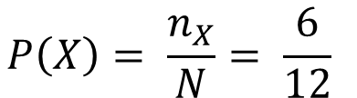
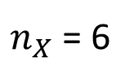
Jika ada kejadian X yang menyatakan bahwa ‘Ketua Juri’ harus dari Teknik Informatika. Hitung Peluang X
X= {AB, AC, AD, BA, BC, BD}
$n_{X}$ = 6
$$P\left(X\right)= \frac{n_{X}}{N}= \frac{6}{12}$$

Slide 19
LATIHAN SOAL 3B
Ada 4 professional sebut namanya adalah: A, B, C dan D, yang akan dipilih 2 untuk menjadi juri pada lomba pembuatan Game online. Diketahui A dan B dari Teknik Informatika dan sisanya dari Disain Visual. Profesional yang terpilih sebagai Juri 1 adalah Juri Kepala dan sisanya anggota.
Sebutkan Ruang Sampel S
Jawab
JURI 1 | A | A | B | C | A | D | B | C | C | D | B | D
JURI 2 | B | C | A | A | D | A | C | B | D | C | D | B
Banyaknya Ruang Sampel S , N= 12
S= {AB, AC, BA, CA , AD, DA, BC, CB, CD, DC, BD, DB}
Jika ada kejadian Y yang menyatakan bahwa Ketua Juri haruslah D. Maka Hitung peluang Y

Slide 20
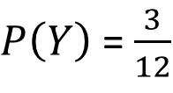
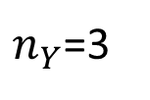
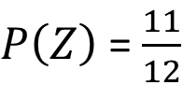
Jika ada kejadian Y yang menyatakan bahwa Ketua Juri haruslah D. Maka Hitung peluang Y
Y ={ DA, DB, DC}
$n_{Y}$=3
$P\left(Y\right)$ = $\frac{3}{12}$
Jika ada kejadian Z yang menyatakan bahwa Ketua Juri B maka D tidak ingin menjadi anggota
Z = {AB, AC, AD, BA, BC, CA, CB, CD, DA, DB, DC}
nZ=11
$P\left(Z\right)$ = $\frac{11}{12}$

Slide 21
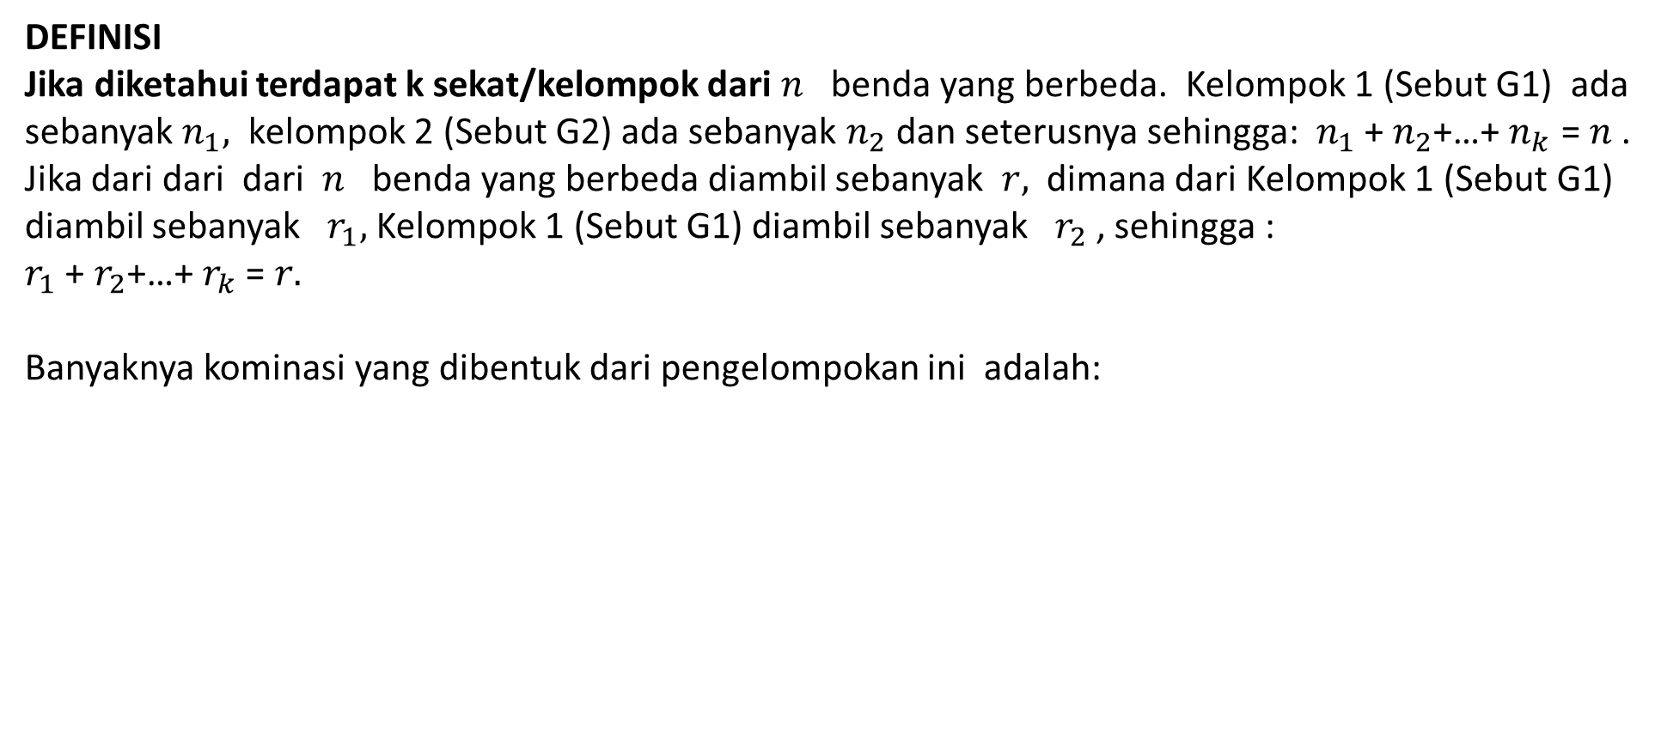
Dalil dan Contoh Penyekatan - kombinasi
DEFINISI
Jika diketahui terdapat k sekat/kelompok dari $n$ benda yang berbeda. Kelompok 1 (Sebut G1) ada sebanyak $n_{1},$ kelompok 2 (Sebut G2) ada sebanyak $n_{2}$dan seterusnya sehingga: $n_{1}$ + $n_{2}$+…+ $n_{k}$ = $n$ .
Jika dari dari dari $n$ benda yang berbeda diambil sebanyak $r,$ dimana dari Kelompok 1 (Sebut G1) diambil sebanyak $r_{1},$ Kelompok 1 (Sebut G1) diambil sebanyak $r_{2}$, sehingga :
$r_{1}$ + $r_{2}$+…+ $r_{k}$ = $r.$
Banyaknya kominasi yang dibentuk dari pengelompokan ini adalah:
$\left(\begin{matrix}n_{1} \\ r_{1}\end{matrix}\right)$ $\left(\begin{matrix}n_{2} \\ r_{2}\end{matrix}\right)$ … $\left(\begin{matrix}n_{k} \\ r_{k}\end{matrix}\right)$ = $\frac{n_{1}!}{r_{1}! \left(n_{1}−r_{1}\right)!}$ $\frac{n_{2}!}{r_{2}! \left(n_{2}−r_{12}\right)!}$………. $\frac{n_{k}!}{r_{k}! \left(n_{k}−r_{k}\right)!}$

Slide 22
G1
r1
n =n1 + n2
n1
r2
r = r1 + r2
n2
G2

Slide 23
GRUP 1
GRUP 3
n3
r3
K= 3
GRUP 2
n2
n1
n1 + n2 + n3 =n
r1
r2
r1 +r2 +r3 =r
$\left(\begin{matrix}n_{1} \\ r_{1}\end{matrix}\right)$ $\left(\begin{matrix}n_{2} \\ r_{2}\end{matrix}\right)$ $\left(\begin{matrix}n_{3} \\ r_{3}\end{matrix}\right)$ = $\frac{n_{1}!}{r_{1}! \left(n_{1}−r_{1}\right)!}$ $\frac{n_{2}!}{r_{2}! \left(n_{2}−r_{12}\right)!} \frac{n_{3}!}{r_{k}! \left(n_{3}−r_{3}\right)!}$

Slide 24


Contoh 4
Diketahui ada 6 flash disk yang berisi musik. Flash disk tersebut isinya berbeda, walaupun bentuknya sama
Dari 6 flash disk, ada 2 yang berisi musik jazz yaitu jazz dengan penyanyi Wanita dan satu lagi adalah jazz dengan penyanyi Pria. Diketahui ada 3 musik Pop Rock yang dinyayikan penyanyi legendaris berbeda yaitu penyanyi Aa, Bb, dan Dd. Sisanya berisi music pop Indonesia
Jika diambil 3 dari 6 flash disk tersebut,
Hitung peluang bahwa musik Pop Indonesia harus terambil
Hitung peluang bahwa masing-masing jenis terambil satu
Hitung peluang bahwa musik Pop Rock paling banyak terambil 2
Hitung peluang bahwa tidak ingin terambil music jazz dengan penyanyi pria
$$P\left(C\right)=\frac{n_{C}}{N}$$

Slide 25
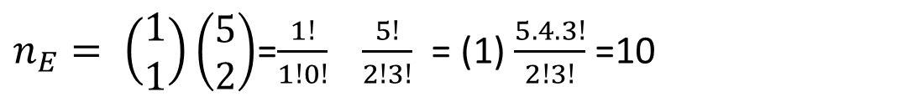
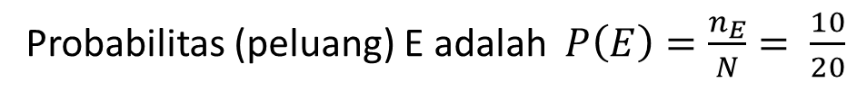
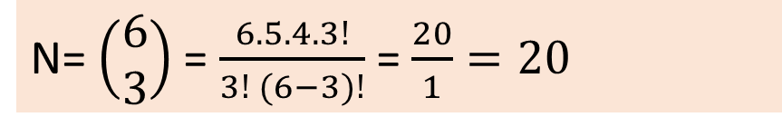

JAWAB: (1) Hitung peluang bahwa musik Pop Indonesia harus terambil
Misal ada kejadian E, bahwa music pop Indonesia harus terambil
Perhatikan cara menentukan dan menghitung N: diambil dari kalimat: ada 6 flasf disk diambil 3
20
20
10
N= $\left(\begin{matrix}6 \\ 3\end{matrix}\right)$ = $\frac{6.5.4.3!}{3! (6−3)!}$ = $\frac{20}{1}=20$
ingat
$n_{E}= \left(\begin{matrix}1 \\ 1\end{matrix}\right)$ $\left(\begin{matrix}5 \\ 2\end{matrix}\right)$=$\frac{1!}{1!0!} \frac{5!}{2!3!}$ = (1) $\frac{5.4.3!}{2!3!}$ =10
$$3!=3.2.1=6$$
Musik Pop Indonesia
Selain pop indonesia
Probabilitas (peluang) E adalah $P\left(E\right)=\frac{n_{E}}{N}= \frac{10}{20}$

Slide 26
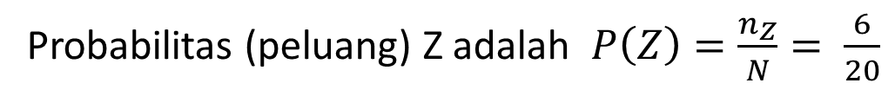
JAWAB: (2) Hitung peluang bahwa masing-masing jenis terambil satu
Kelompok 1 adalah music jazz, n1= 2
Kelompok 2 adalah music pop rock, n2=3
Kelompok 3 adalah music pop Indonesia, n3=1
Jika diambil 3
Misal ada kejadian Z, bahwa masing-masing jenis terambil satu
20
6
$n_{Z}=\left(\begin{matrix}2 \\ 1\end{matrix}\right)$ $\left(\begin{matrix}3 \\ 1\end{matrix}\right)$ $\left(\begin{matrix}1 \\ 1\end{matrix}\right)=\frac{2!}{1!1!}$ $\frac{3.2!}{1!2!}$ $\frac{1!}{1!0!}$ = $2.3=6$
Probabilitas (peluang) Z adalah $P\left(Z\right)=\frac{n_{Z}}{N}= \frac{6}{20}$
jazz
Pop rock
Pop Indo

Slide 27
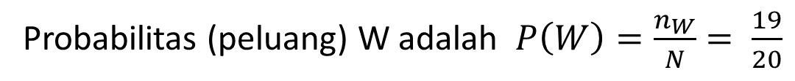
JAWAB: (3) Hitung peluang bahwa musik Pop Rock paling banyak terambil 2
Kelompok 1 adalah music jazz, n1= 2
Kelompok 2 adalah music pop rock, n2=3
Kelompok 3 adalah music pop Indonesia, n3=1
Jika diambil 3 dari 6 flash disk
Misal ada kejadian W, bahwa musik Pop Rock paling banyak terambil 2
(Catatan : Musik popo rock yang terambil: 0, 1, 2 )
$n_{W}=\left(\begin{matrix}3 \\ 0\end{matrix}\right)$ $\left(\begin{matrix}3 \\ 3\end{matrix}\right)$ + $\left(\begin{matrix}3 \\ 1\end{matrix}\right)$ $\left(\begin{matrix}3 \\ 2\end{matrix}\right)$+ $\left(\begin{matrix}3 \\ 2\end{matrix}\right)$ $\left(\begin{matrix}3 \\ 1\end{matrix}\right)$ = $\frac{3!}{0!3!}$ $\frac{3!}{3!0!}$ + $\frac{3!}{1!2!}$ $\frac{3!}{2!1!}$ + $\frac{3!}{2!1!}$ $\frac{3!}{1!2!}$ = 1.1 + 3.3 +3.3 = 19
Probabilitas (peluang) W adalah $P\left(W\right)=\frac{n_{W}}{N}= \frac{19}{20}$
Pop Rock
Selain Pop Rock

Slide 28
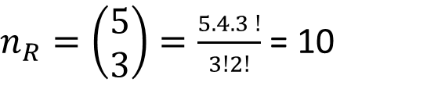
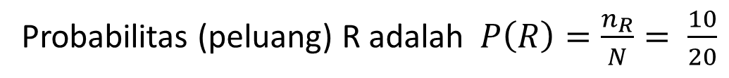
JAWAB: (4) Hitung peluang bahwa tidak ingin terambil music jazz dengan penyanyi pria
Kelompok 1 adalah music jazz, n1= 1
Kelompok 2 adalah music pop rock, n2=3
Kelompok 3 adalah music pop Indonesia, n3=1
Jika diambil 3 dari 6 flash disk
Misal ada kejadian R, Hitung peluang bahwa tidak ingin terambil music jazz dengan penyanyi pria
$n_{R}=\left(\begin{matrix}5 \\ 3\end{matrix}\right)=\frac{5.4.3 !}{3!2!}$ = 10
Probabilitas (peluang) R adalah $P\left(R\right)=\frac{n_{R}}{N}= \frac{10}{20}$

Slide 29
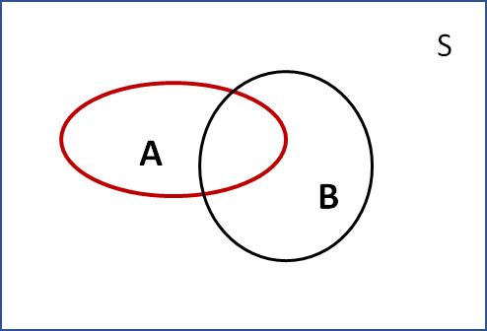
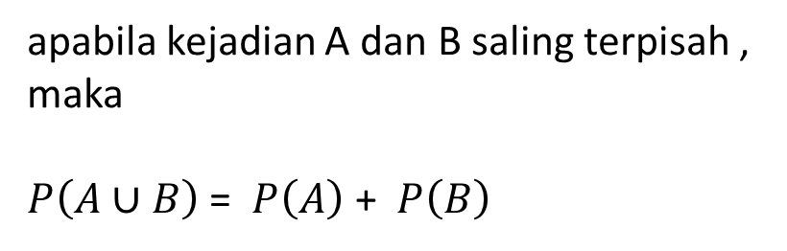
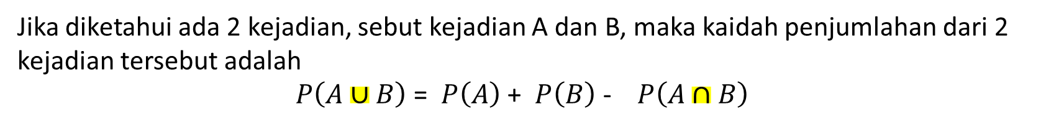
KAIDAH PENJUMLAHAN PELUANG DAN PELUANG BERSYARAT
KAIDAH PENJUMLAHAN PELUANG
Jika diketahui ada 2 kejadian, sebut kejadian A dan B, maka kaidah penjumlahan dari 2 kejadian tersebut adalah
$P\left(A∪B\right)$ = $P\left(A\right)$ + $P\left(B\right)$ - $P\left(A∩B\right)$
apabila kejadian A dan B saling terpisah , maka
$P\left(A∪B\right)$ = $P\left(A\right)$ + $P\left(B\right)$

Slide 30
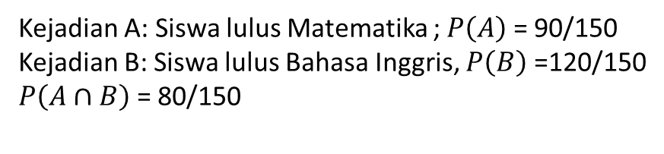
CONTOH SOAL:
Diketahui ada 150 siswa SMU yang sedang mengikuti simulasi Ujian Negara. Dari 150 siswa tersebut, yang lulus pelajaran Matematika adalah 90, yang lulus pelajaran Bahasa Inggris 120 dan yang lulus dua-duanya adalah 80.
Hitung peluang seorang siswa lulus paling sedikit satu pelajaran
JAWAB:
Kejadian A: Siswa lulus Matematika ; $P\left(A\right)$ = 90/150
Kejadian B: Siswa lulus Bahasa Inggris, $P\left(B\right)$ =120/150
$P\left(A∩B\right)$= 80/150
$P\left(A∪B\right)$ = $P\left(A\right)$ + $P\left(B\right)$ - $P\left(A∩B\right)$ = 90/150 + 120/150 -80/150= 130/150

Slide 31

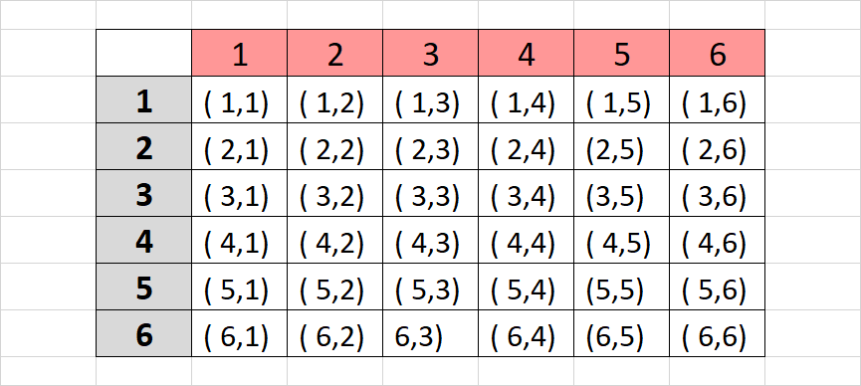
Contoh Soal
Diketahui dua buah dadu berwarna merah dan berwarna putih, dilempar satu kali Bersama sama
HITUNGLAH :
Peluang muka dua dadu tersebut yang muncul adalah sama
Peluang jumlah dua dadu tersebut yang muncul adalah lebih kecil 7
Peluang jumlah muka dua dadu tersebut yang muncul adalah genap

Slide 32
CATATAN UNTUK PENGERTIAN
1,1
1,3
1,5
2,2
2.4
2,6
3,1
3,3
3,5
4,2
4,4
4,6
5,1
5,3
5,5
6,2
6,4
6,6
 |  | 1 | 2 | 3 | 4 | 5 | 6
 | 1 | ( 1,1) | ( 1,2) | ( 1,3) | ( 1,4) | ( 1,5) | ( 1,6)
 | 2 | ( 2,1) | ( 2,2) | ( 2,3) | ( 2,4) | (2,5) | ( 2,6)
 | 3 | ( 3,1) | ( 3,2) | ( 3,3) | ( 3,4) | (3,5) | ( 3,6)
 | 4 | ( 4,1) | ( 4,2) | ( 4,3) | ( 4,4) | ( 4,5) | ( 4,6)
 | 5 | ( 5,1) | ( 5,2) | ( 5,3) | ( 5,4) | (5,5) | ( 5,6)
 | 6 | ( 6,1) | ( 6,2) | 6,3) | ( 6,4) | (6,5) | ( 6,6)

Slide 33


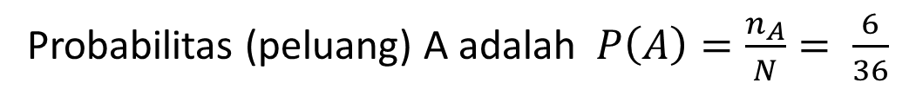
JAWAB: (1) Hitung peluang muka dua dadu tersebut yang muncul adalah sama
Misal A kejadian bahwa muka dua dadu tersebut yang muncul adalah sama
$$N=36$$
A = {1,1 ; 2,2 ; 3,3 ; 4,4 ; 5,5 ; 6,6}
$n_{A}$=6
Probabilitas (peluang) A adalah $P\left(A\right)=\frac{n_{A}}{N}= \frac{6}{36}$

Slide 34


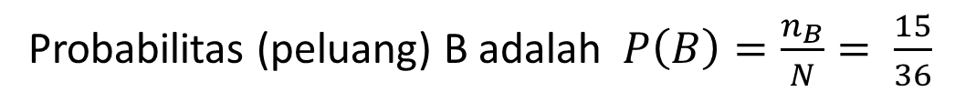
1,1
1,2
1,3
1,4
1,5
2,1
2,2
2,3
2.4
2,6
3,1
3,2
3,3
3,5
4,1
4,2
4,4
4,6
5,1
5,3
5,5
6,2
6,4
6,6
JAWAB: (2) Peluang jumlah dua dadu tersebut yang muncul adalah lebih kecil 7
Misal B suatu kejadian bahwa muka dua dadu tersebut yang muncul adalah lebih kecil 7
$$N=36$$
B = { coba diuraikan sendiri }
$n_{B}$= 15
Probabilitas (peluang) B adalah $P\left(B\right)=\frac{n_{B}}{N}= \frac{15}{36}$
SOAL TAMBAHAN :Hitung peluang 2 muka yang muncul adalah bermuka sama ATAU lebih kecil 7
$P\left(A∪B\right)$ = $P\left(A\right)$ + $P\left(B\right)$ - $P\left(A∩B\right)$ = 6/36 + 15/36 – 3/36 =18/36

Slide 35
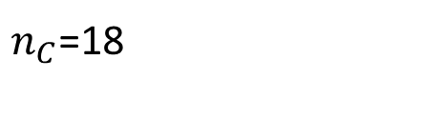
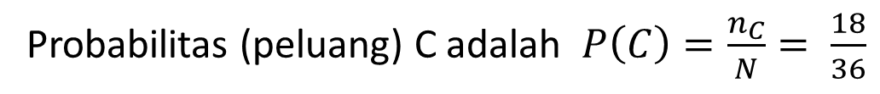
JAWAB: (3) Peluang jumlah dua dadu tersebut yang muncul adalah genap
1,1
1,3
1,5
2,2
2.4
2,6
3,1
3,3
3,5
4,2
4,4
4,6
5,1
5,3
5,5
6,2
6,4
6,6
Misal C bahwa jumlah dua dadu tersebut yang muncul adalah genap
$$N=36$$
C = { diuraikan sendiri }
$n_{C}$=18
Probabilitas (peluang) C adalah $P\left(C\right)=\frac{n_{C}}{N}= \frac{18}{36}$
Soal Tambahan: Hitung peluang jumlah 2 muka yang muncul adalah genap ATAU bermuka sama
$P\left(C∪A\right)$ = $P\left(C\right)$ + $P\left(A\right)$ - $P\left(C∩A\right)$ = 18/36 + 6/36 – 6/36 =18/36

Slide 36

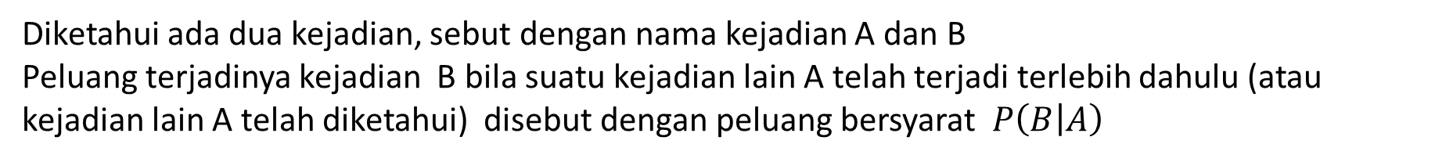

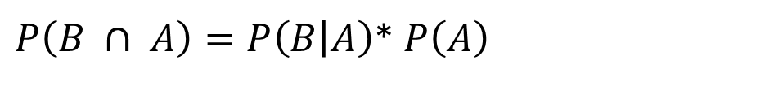
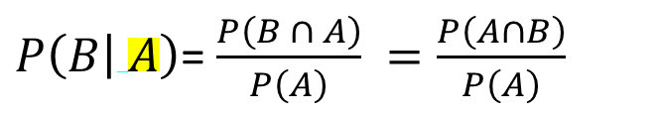
PELUANG BERSYARAT
Diketahui ada dua kejadian, sebut dengan nama kejadian A dan B
Peluang terjadinya kejadian B bila suatu kejadian lain A telah terjadi terlebih dahulu (atau kejadian lain A telah diketahui) disebut dengan peluang bersyarat $P\left(B | A\right)$
$P\left(B | A\right)$= $\frac{P\left(B ∩ A\right)}{P\left(A\right)} =\frac{P\left(A∩B\right)}{P\left(A\right)}$
dengan
$P\left(A\right)$ > 0
Ini artinya
$P\left(B ∩ A\right)=P\left(B | A\right)$* $P\left(A\right)$
CATATAN :
$P\left(B ∩ A\right)$ = $P\left(A∩B\right)$

